Slide 1
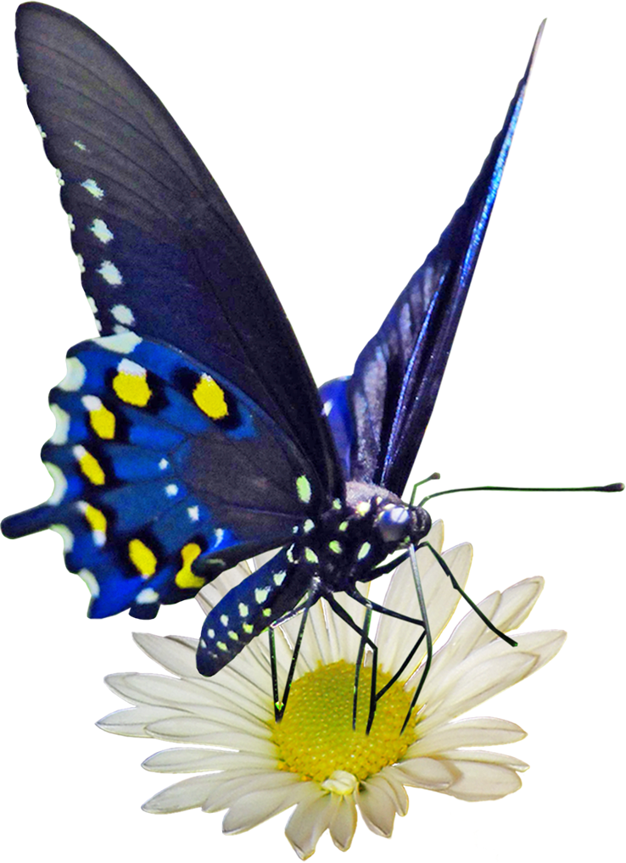
Насекомые
2-я младшая группа
Подготовила Лесникова С. В.

Slide 2
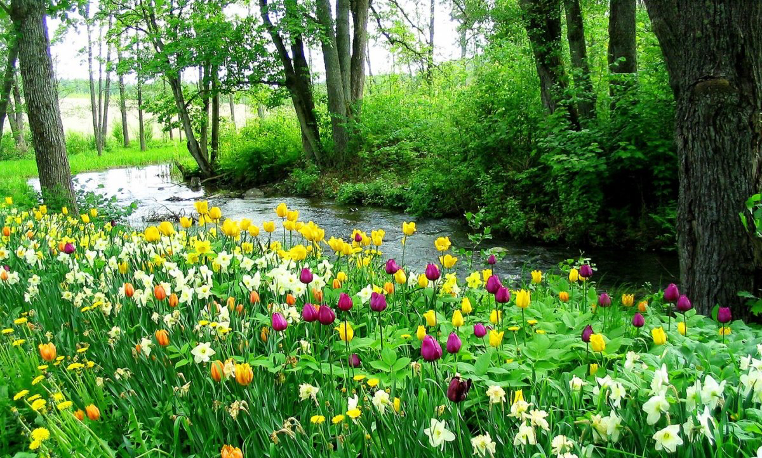
Здравствуйте, друзья!
Посмотрим в окно. Какое сейчас время года?
Какая погода?
Закроем глаза и представим, что мы на лесной полянке.
Что мы слышим?
Кто издаёт эти звуки?

Slide 3
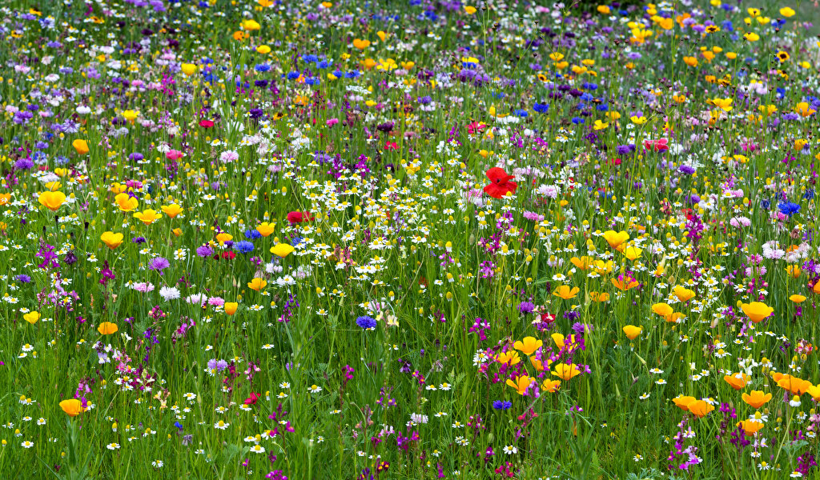
Откроем глаза.
Правильно, и мы с вами попали на полянку к маленьким жителям.
Ребята, что мы видим на полянке? (Цветы)
Какого они цвета?( Жёлтые, красные, синие, оранжевые, голубые, белые)
Послушайте внимательно загадку:
Шевелились у цветка
Все четыре лепестка.
Я поймать его хотел –
он вспорхнул и улетел.
Кто это?

Slide 4
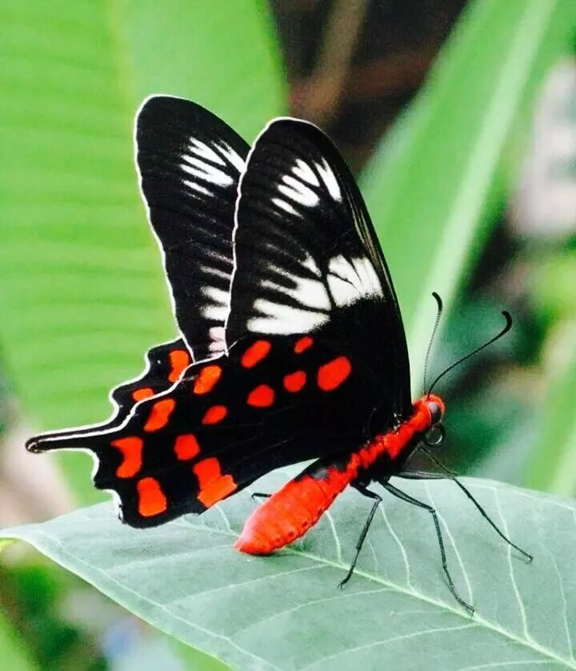
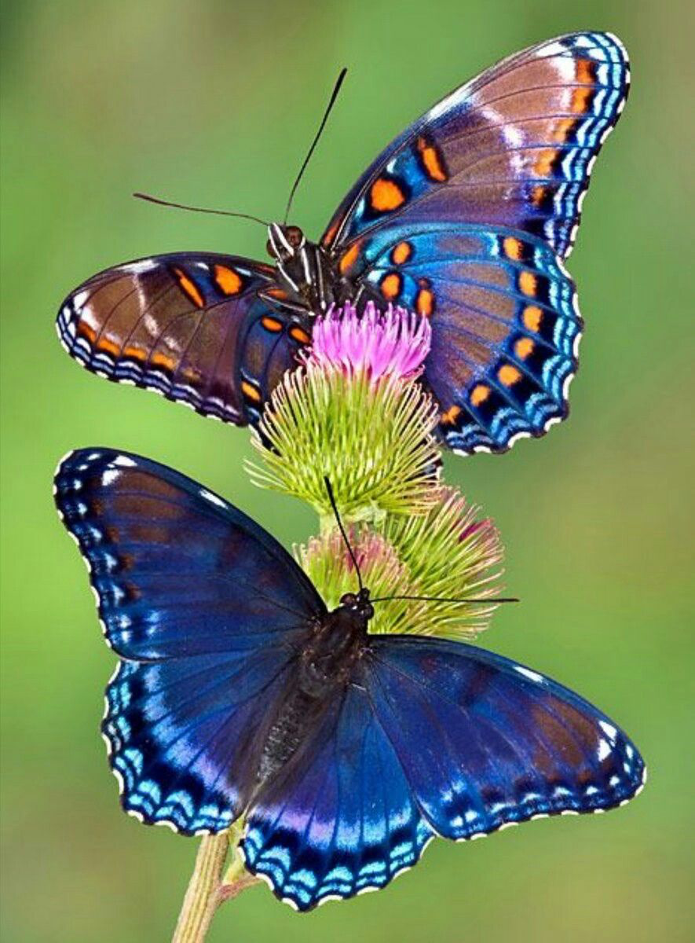
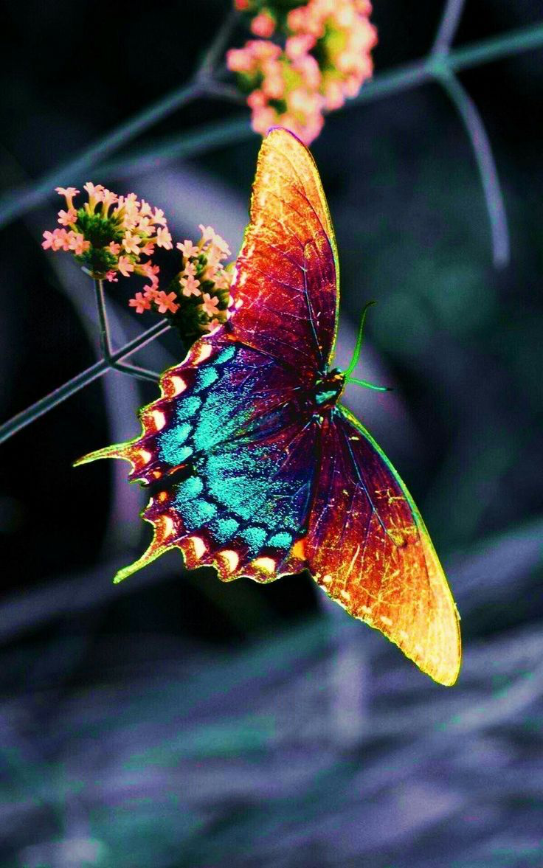
БАБОЧКА
Рассмотрим. Что есть у бабочки?
Крылья, лапки, тело, голова, усики.
У бабочки длинный тонкий изогнутый хоботок, который она опускает внутрь цветка и пьёт сладкий нектар.
Любит бабочка открытые цветки, чтобы сесть на них и видеть, что вокруг происходит.

Slide 5
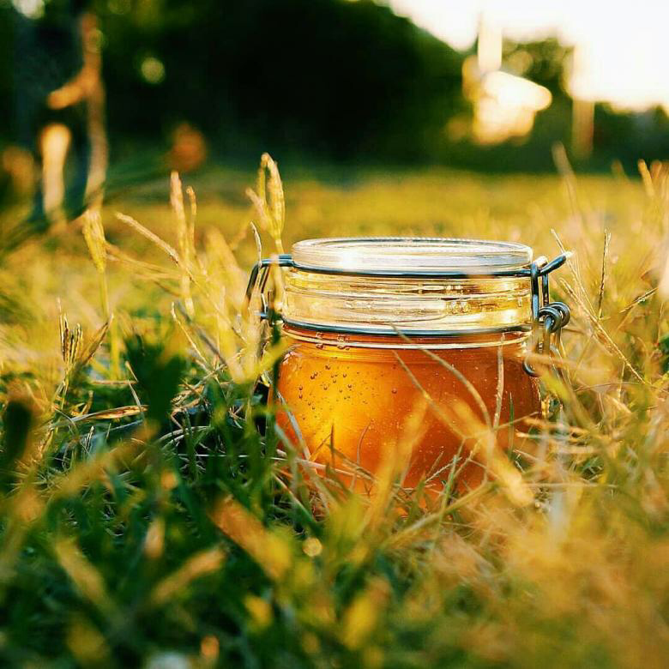
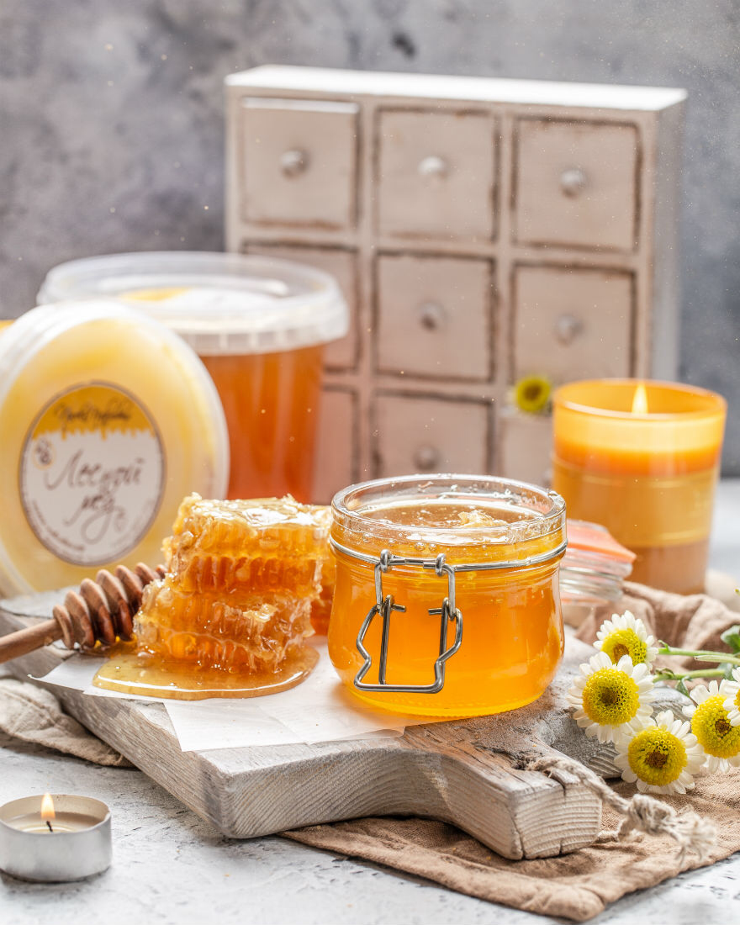
Послушайте следующую загадку:
В лугах без устали летает
Нектар цветочный собирает.
Немного времени пройдёт,
И приготовит вкусный мёд.
Кто это?

Slide 6
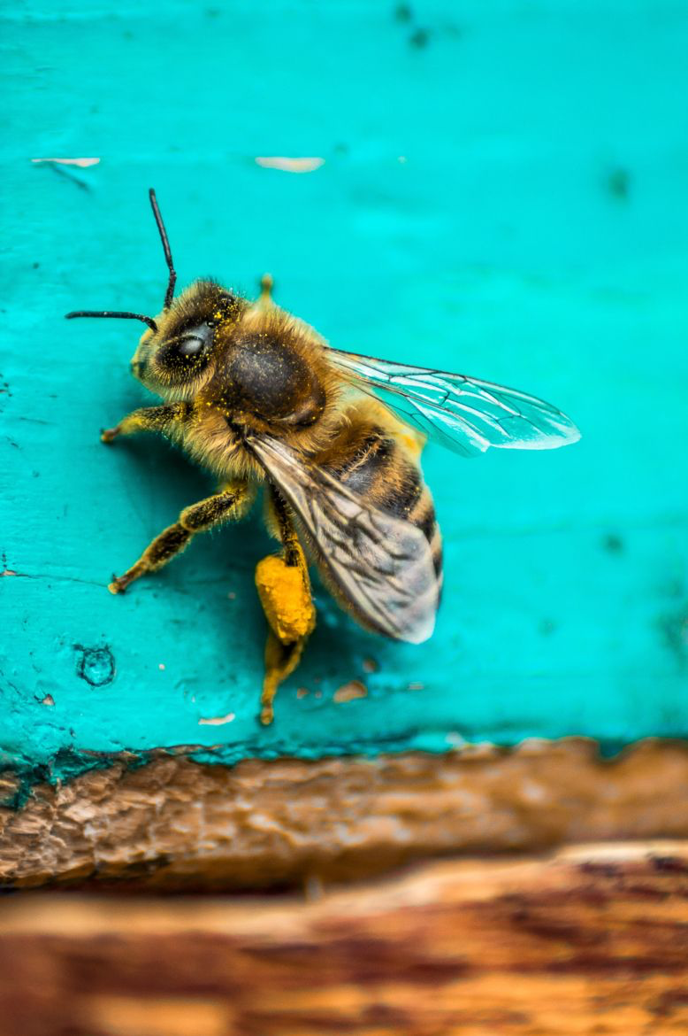
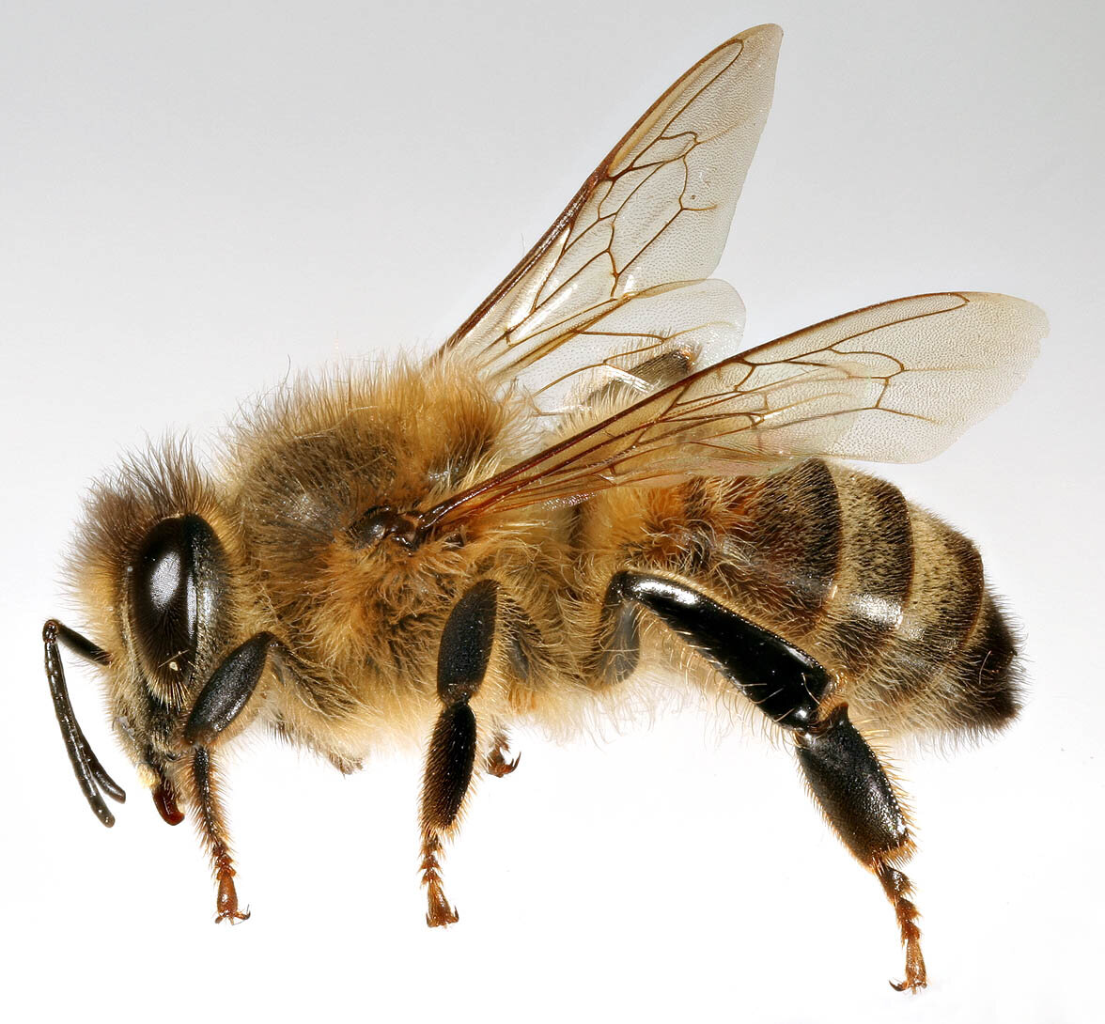
ПЧЕЛА
Да это пчела, она летит собирать сладкую пыльцу с первых цветов. Чтобы потом у нас был вкусный, что? (Мёд).
Какого она цвета? Ребята, посмотрите пчела ярко окрашена. Как вы думаете, почему?
Чтобы её никто не трогал.Пчела как бы говорит: «Не подходи! Ужалю!»
Трогать пчёлку очень опасно, она может ужалить.
Что есть у пчелы?(Крылья, лапки, тело, голова, усики.)

Slide 7
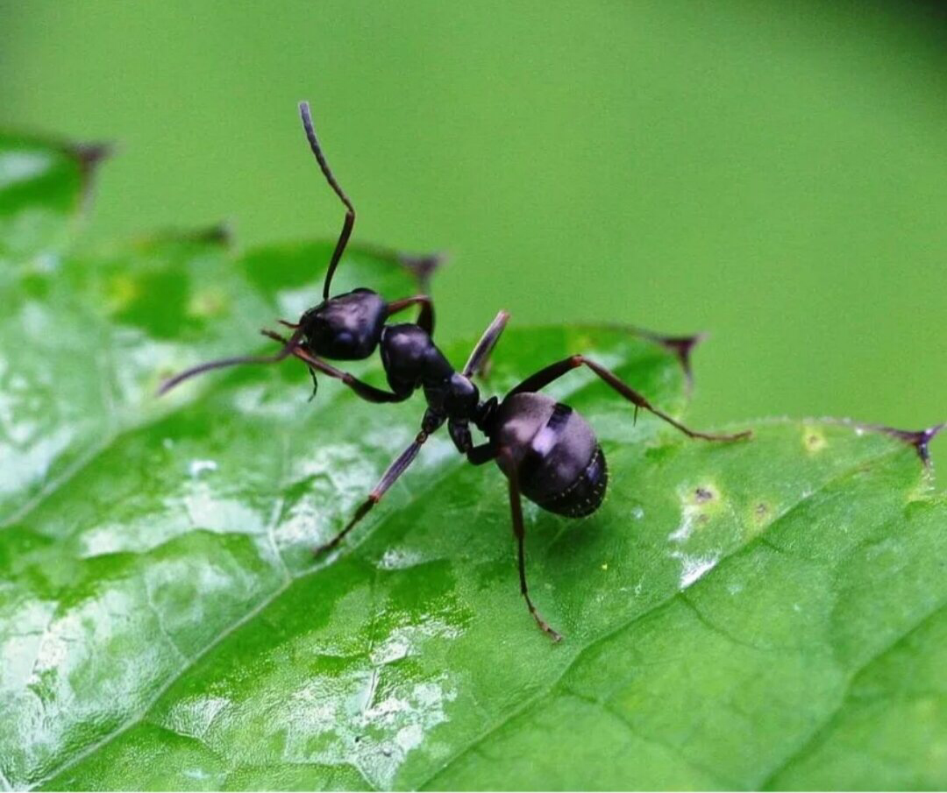
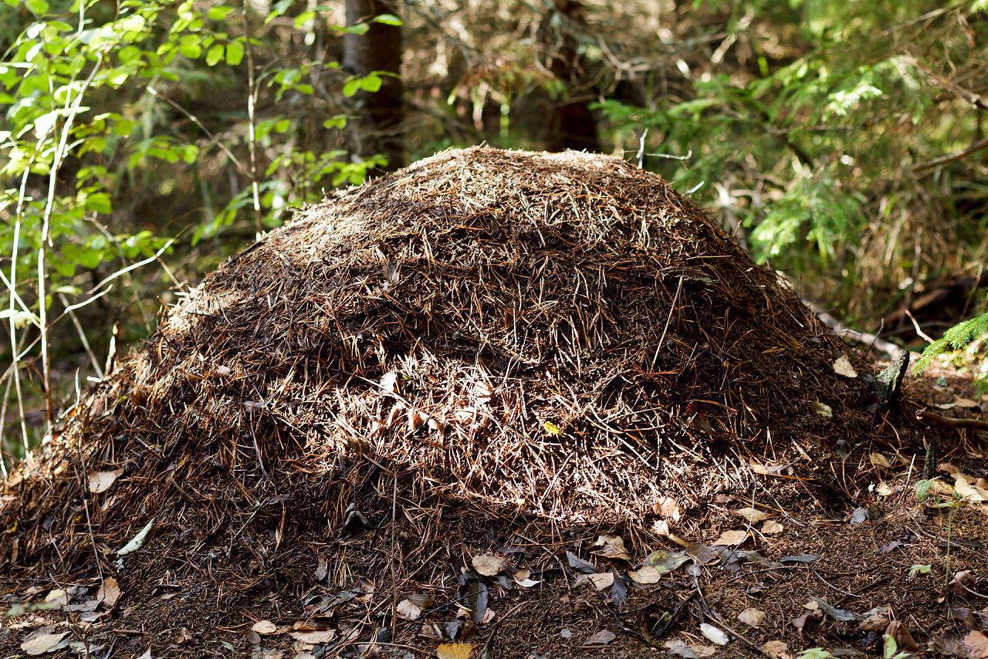
МУРАВЕЙ
Посмотрите, а это кто выглядывает из-под цветка?( Муравей)
Давайте его рассмотрим. Что есть у муравья?( Усики, голова, лапки, тело)
Какого цвета муравей?( Черного).
Как называется его дом? (Муравейник).
В самом начале весны муравейник больше похож на кучу мусора и старой хвои, чем на муравейник (показ модели муравейника). Но как только сойдёт снег, муравьи вылезут погреться на солнышке, пройдёт ещё несколько дней, и муравьи примутся за работу.
Муравьиная кислота может быть опасна для человека. Поэтому муравейники не нужно тревожить.

Slide 8
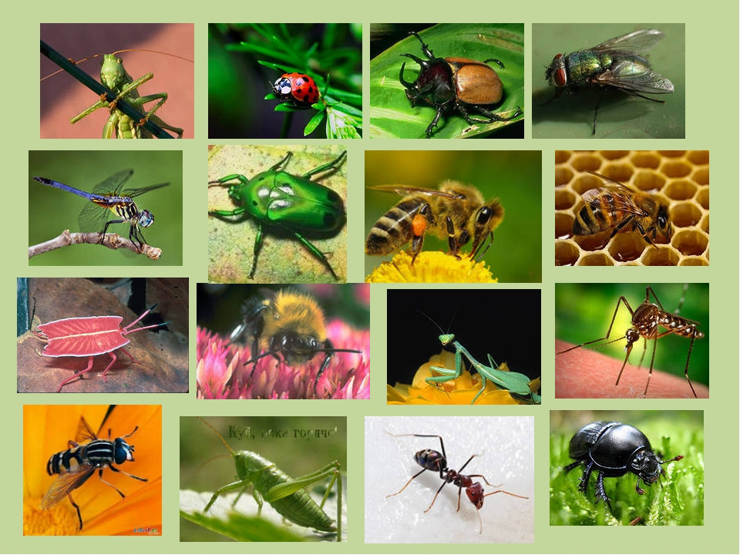
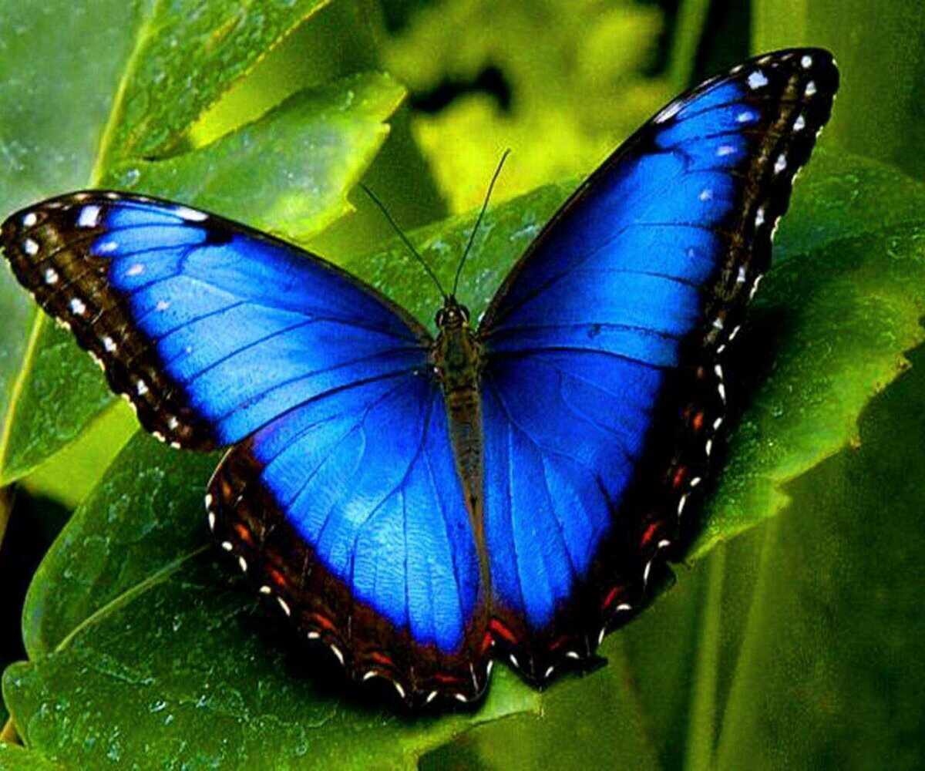
Кого же мы встретили на лесной полянке?
Бабочку, муравья, пчелу.
Кто запомнил, чем пьёт бабочка?
Почему же пчела так ярко окрашена?
Как называется дом у муравья?
Как их можно назвать одним словом?
Правильно – это все насекомые. Каких насекомых вы еще знаете?
У них у всех по три лапки с каждой стороны. Всего шесть лапок. И все они называются насекомыми.
Молодцы ребята. Теперь вы знаете, что насекомые бывают полезными, но и не всегда безопасны.

